Slide 1

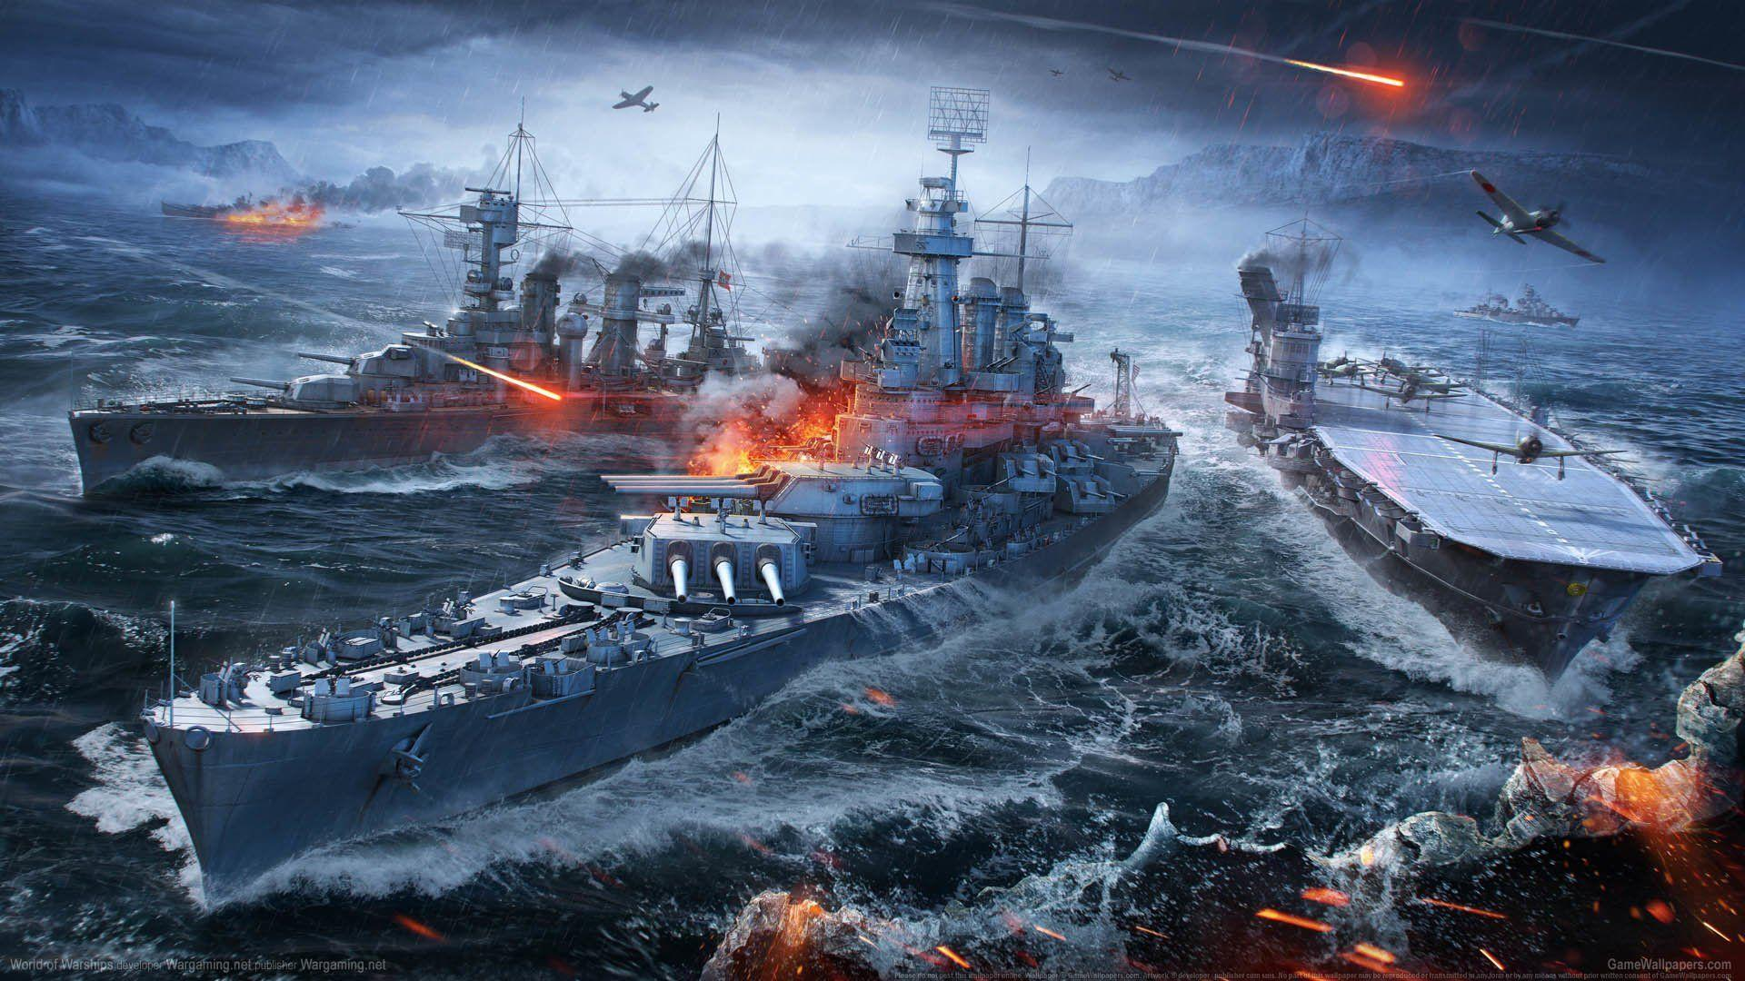
PROJET BATAILLE NAVALE - JAVA TD2
Rapport
OUEDRAOGO Taoufiq - FONDELOT Timothée - TAKOUGNADI Junior - NSONGO David

Slide 2
SOMMAIRE
I- APPROPRIATION DU SUJET
II- RÉPARTITION DES TÂCHES
III- ARCHITECTURE
IV- STORYBOARDS
V- VERSIONING GIT
VI- BILAN INDIVIDUEL ET COLLECTIF
VII- SOURCES

Slide 3
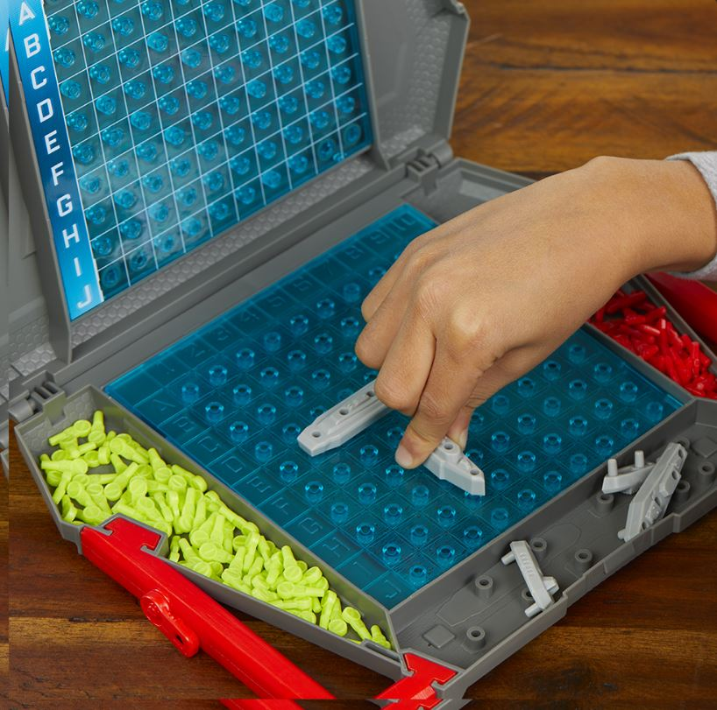
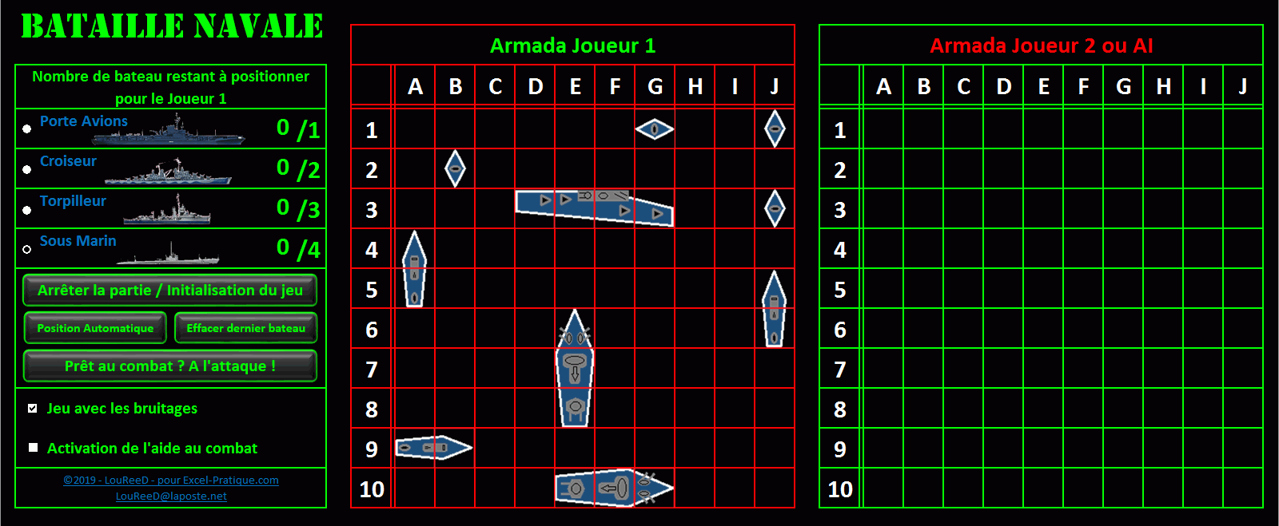
I- APPROPRIATION DU SUJET
Le jeu de la Bataille Navale, l’objectif c’est de rester en vie !
-2 joueurs / 2 Grilles
-10 navires chacun
-Grille n°1 est celle du joueur, la n°2, celle de son adversaire
-Chacun son tour / Bouger ou Tirer
-Touché, coulé.

Slide 4
II- RÉPARTITION DES TÂCHES / ARCHITECTURE
Tâche | TAOUFIQ | TIMOTHÉE | DAVID | JUNIOR | Date | Durée
Réunion de début de projet | x | x | x | x | 23/10 | 1 jour
Initiation Git | x | x | x | x | 23/10 | 1 jour
Lecture et compréhension du sujet | x | x | x | x | 23/10 | 1 jour
Réflexion sur l'architecture | x | x | x | x | 23/10 | 1 jour
Etude du design pattern MVC | x | x | x | x | 28/11 | 1 semaine
Initialisation du dépôt Git | x |  |  |  | 23/10 | 1 jour
Réunion architecture diagramme de classe | x | x | x | x | 26/10 | 1 jour
Diagramme de classe v1 | x |  |  |  | 26/10 | 1 jour
Réunion planification des tâches | x | x | x | x | 26/10 | 1 jour
Diagramme de classe v2 |  | x | x | x | 28/11 | 1 jour
Diagramme de classe v3 | x | x | x | x | 07/12 | 1 jour

Slide 5
II- RÉPARTITION DES TÂCHES / CONCEPTION
Tâche | TAOUFIQ | TIMOTHÉE | DAVID | JUNIOR | Date | Durée
Réflexion sur les attributs des classes | x | x | x |  | 26/10 | 1 mois
Réflexion sur les prototypes des méthodes | x | x |  | x | 26/10 | 1 semaine
Implémentation classe Joueur | x | x |  |  | 26/10 | 3 semaines
Implémentation classe Navire | x |  |  |  | 03/11 | 2 semaines
Implémentation classe Grille | x |  |  | x | 07/11 | 2 semaines
Test |  | x | x | x | 07/11 | 2 semaines
Implémentation classe Grille1 | x | x |  |  | 21/11 | 1 semaine
Implémentation classe Grille2 | x |  | x |  | 21/11 | 1 semaine
Test |  | x | x | x | 21/11 | 1 semaine
Implémentation classe SousMarin | x |  |  | x | 15/11 | 1 semaine
Test |  | x | x | x | 15/11 | 1 semaine
Implémentation classe Destroyer | x | x |  |  | 15/11 | 1 semaine

Slide 6
II- RÉPARTITION DES TÂCHES / CONCEPTION
Tâche | TAOUFIQ | TIMOTHÉE | DAVID | JUNIOR | Date | Durée
Implémentation classe Cuirasse | x |  |  |  | 15/11 | 1 semaine
Test |  | x | x | x | 15/11 | 1 semaine
Implémentation classe Croiseur | x |  | x |  | 15/11 | 1 semaine
Test |  | x | x | x | 15/11 | 1 semaine
Implémentation classe Controller | x |  |  |  | 26/10 | 1 mois
Placement aléatoire de navires | x |  |  |  | 21/11 | 1 semaine
Déplacement de navires | x |  |  |  | 21/11 | 1 semaine
Tirer avec navires | x |  |  |  | 21/11 | 1 semaine
Tour auto pour ordi | x |  |  |  | 21/11 | 1 semaine
Implémentation classe MainMenu |  |  |  |  | 27/11 | 1 jour
Test | x | x | x | x | 27/11 | 1 jour
Réorganisation architecture |  | x | x | x | 28/11 | 1 semaine
Mise en place des fonctions de sauvegardes | x |  |  |  | 28/11 | 1 semaine
Mise en place des fonctions de chargement de partie | x |  |  |  | 28/11 | 1 semaine

Slide 7
II- RÉPARTITION DES TÂCHES / VUE & GESTION
Tâche | TAOUFIQ | TIMOTHÉE | DAVID | JUNIOR | Date | Durée
Initiation Swing | x | x |  |  | 28/11 | 1 semaine
Test | x | x | x | x | 28/11 | 1 semaine
Implémentation classe View Aide |  | x |  |  | 07/12 | 3 jours
Test | x | x | x | x | 07/12 | 3 jours
Implémentation classe View Charger Partie | x |  |  |  | 03/12 | 1 semaine
Test | x | x | x | x | 03/12 | 1 semaine
Implémentation classe View Acceuil | x | x |  |  | 30/11 | 1 semaine
Test | x | x | x | x | 30/11 | 1 semaine
Implémentation classe View Partie | x |  |  |  | 30/11 | 1 semaine
Test | x | x | x | x | 30/11 | 1 semaine
Story boards | x | x | x | x | 10/12 | 2 jours
PPT | x | x | x | x | 11/12 | 1 jour
Rendu | x | x | x | x | 11/12 | 1 jour

Slide 8
III- ARCHITECTURE

Slide 9
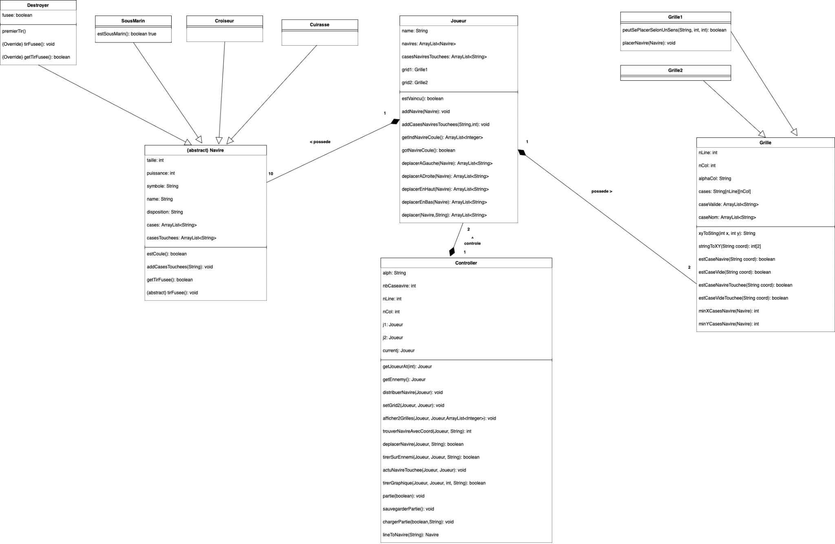

Slide 10
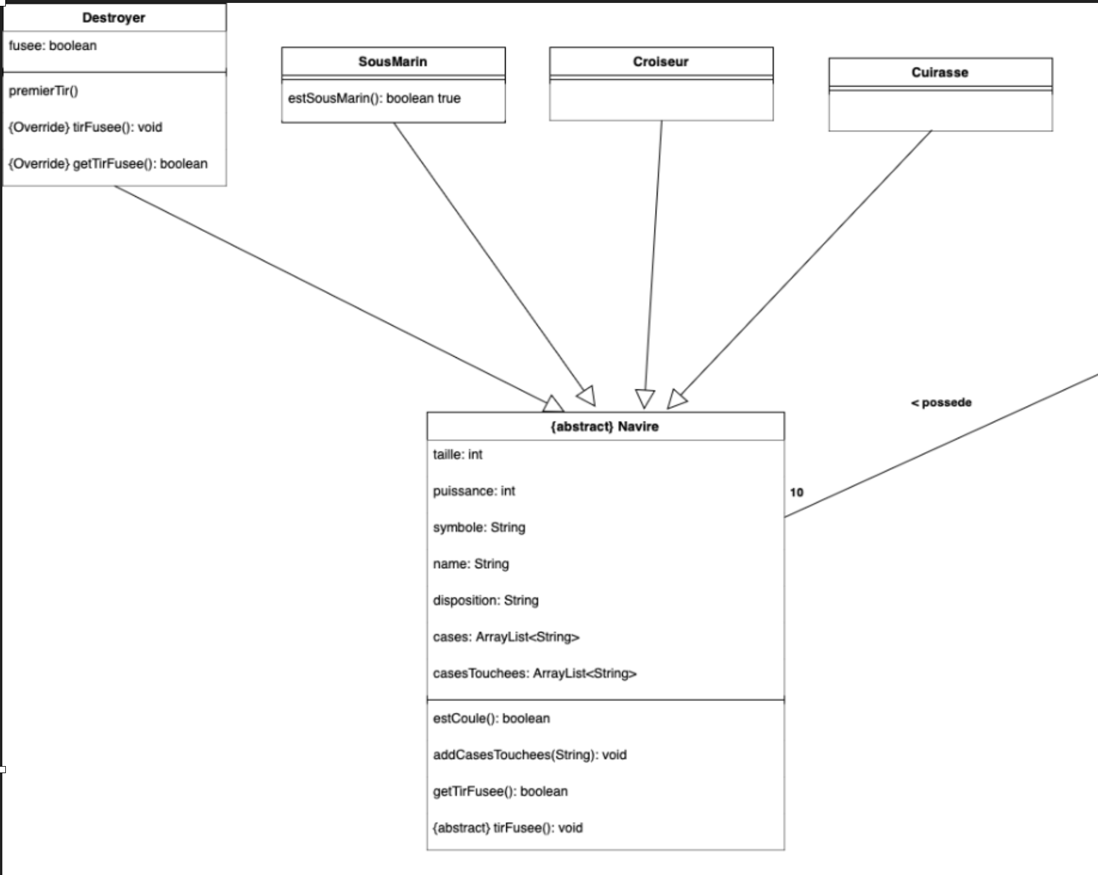

Slide 11
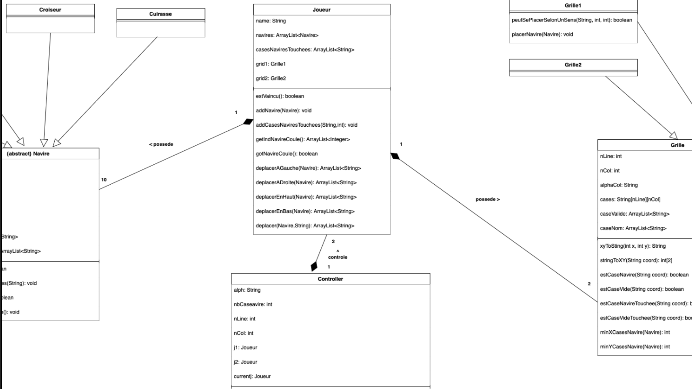

Slide 12
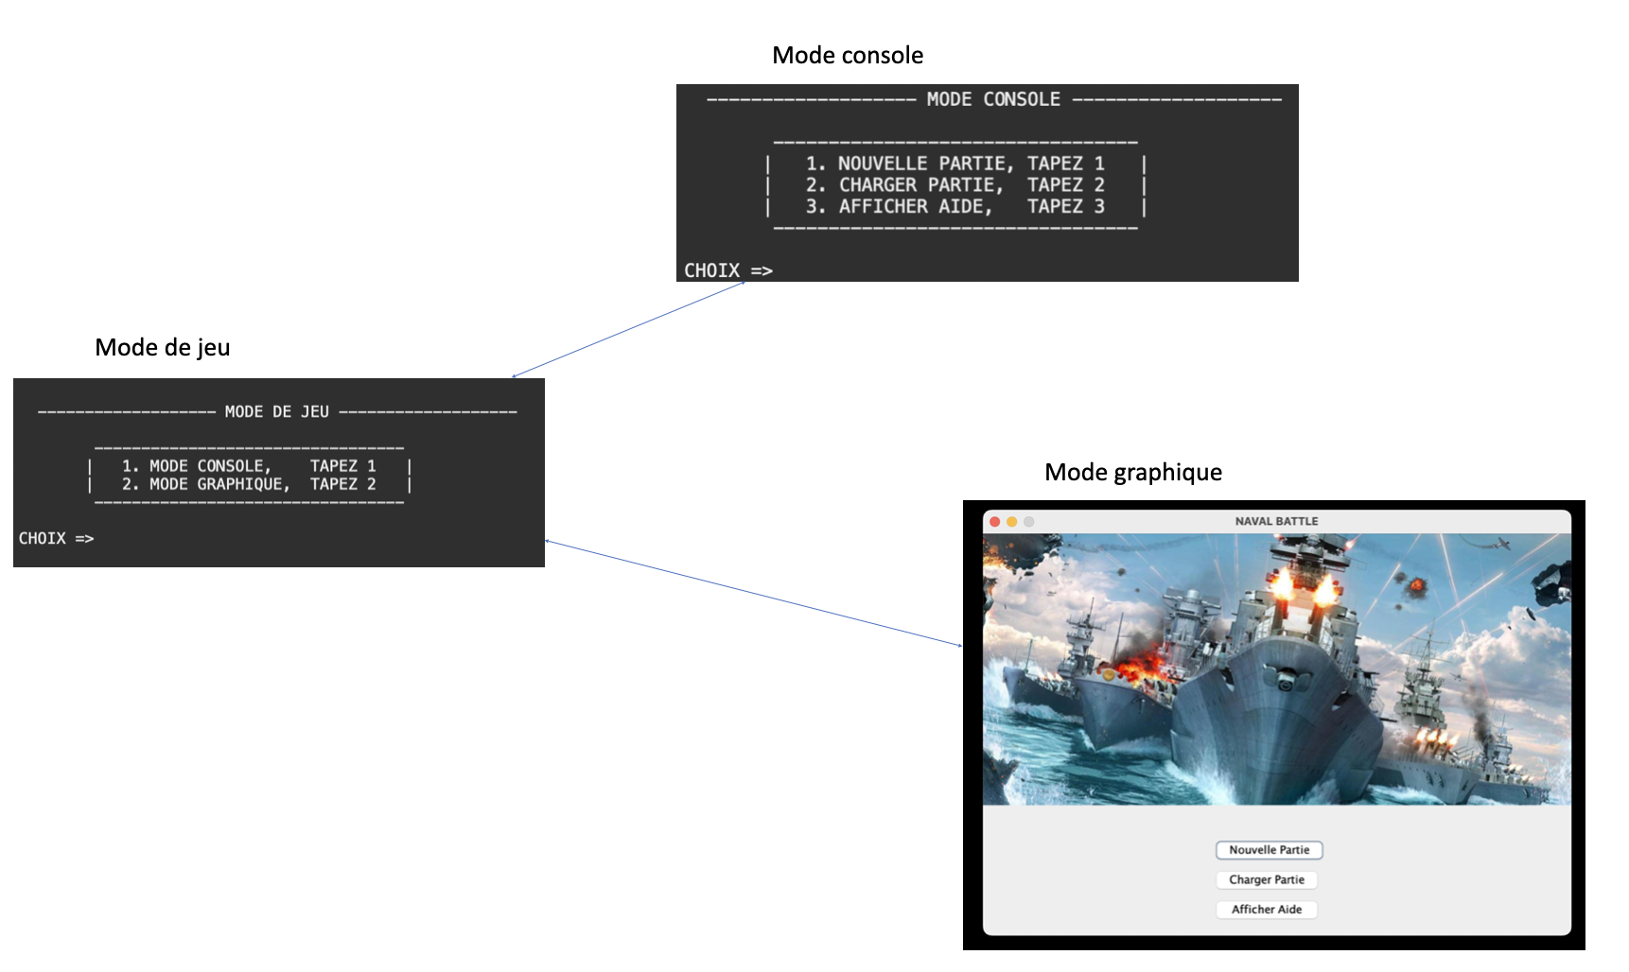
IV- STORYBOARD MODE DE JEU

Slide 13
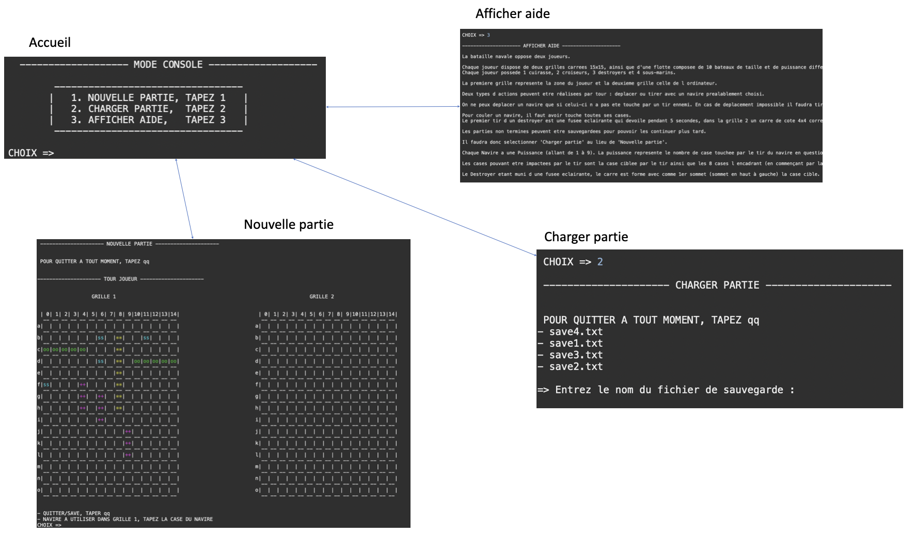
IV- STORYBOARD MODE CONSOLE

Slide 14
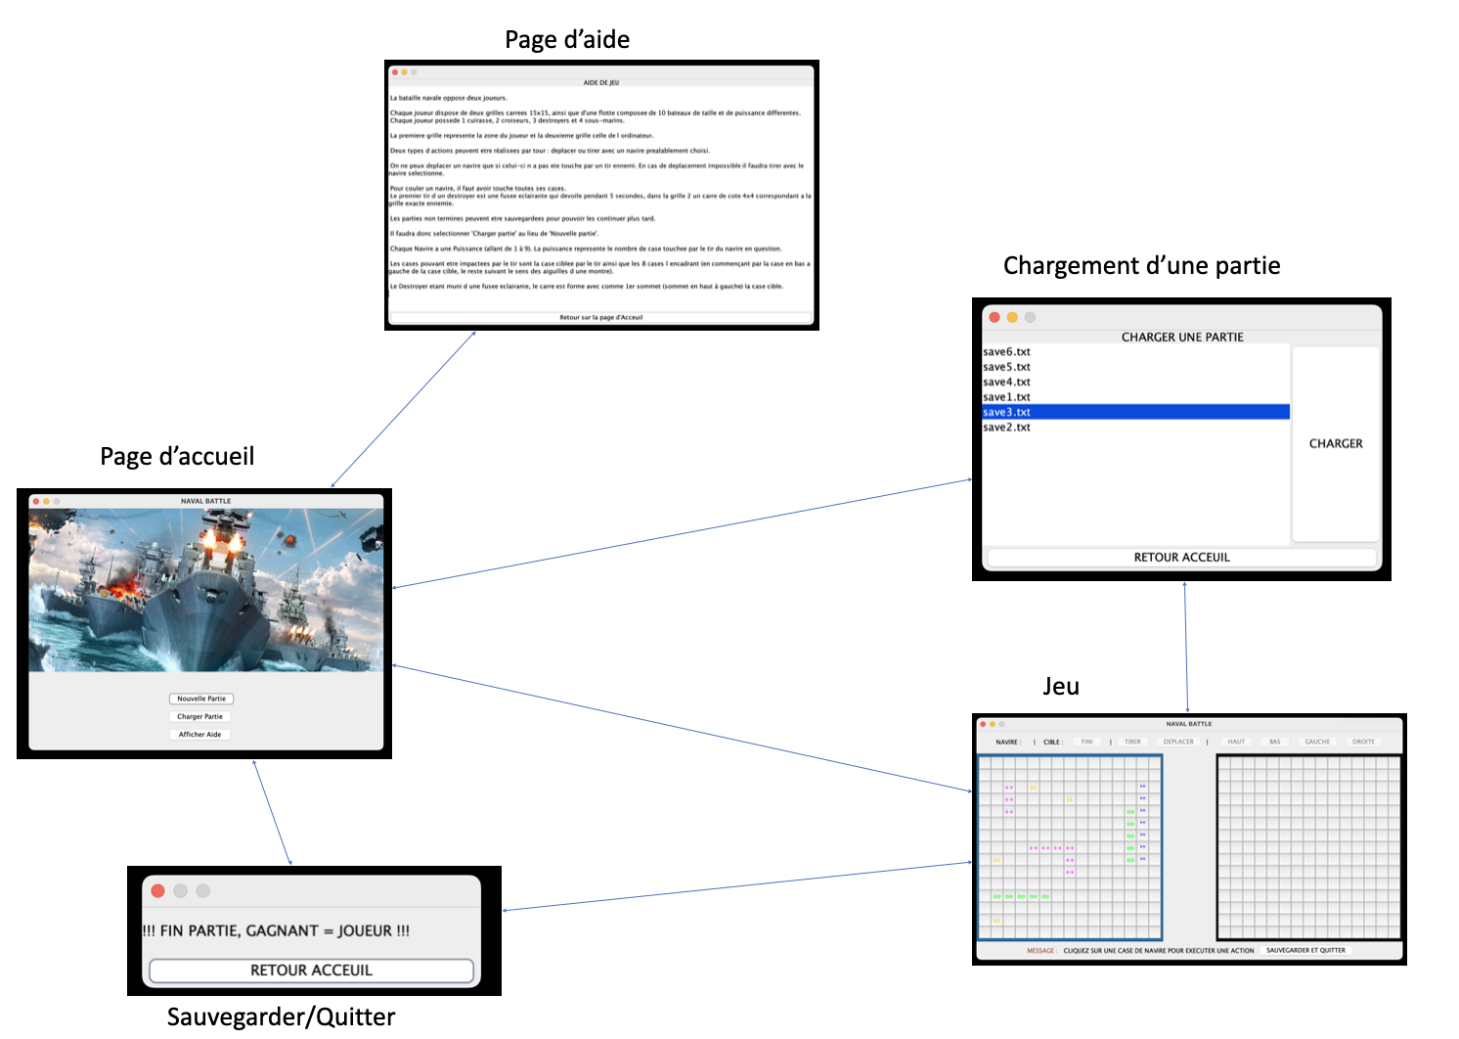
IV- STORYBOARD MODE GRAPHIQUE

Slide 15
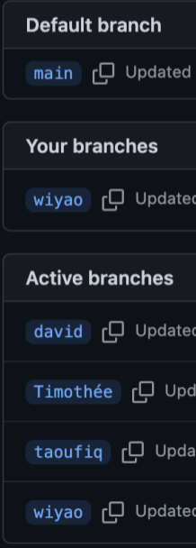
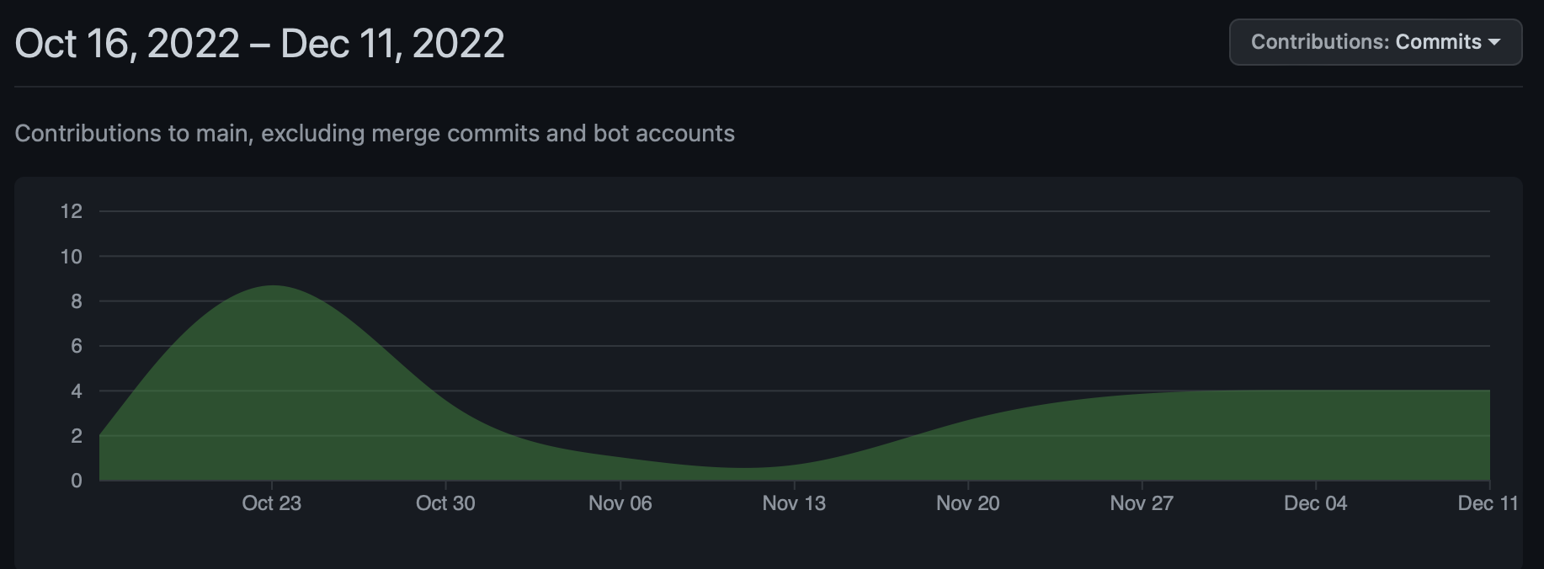
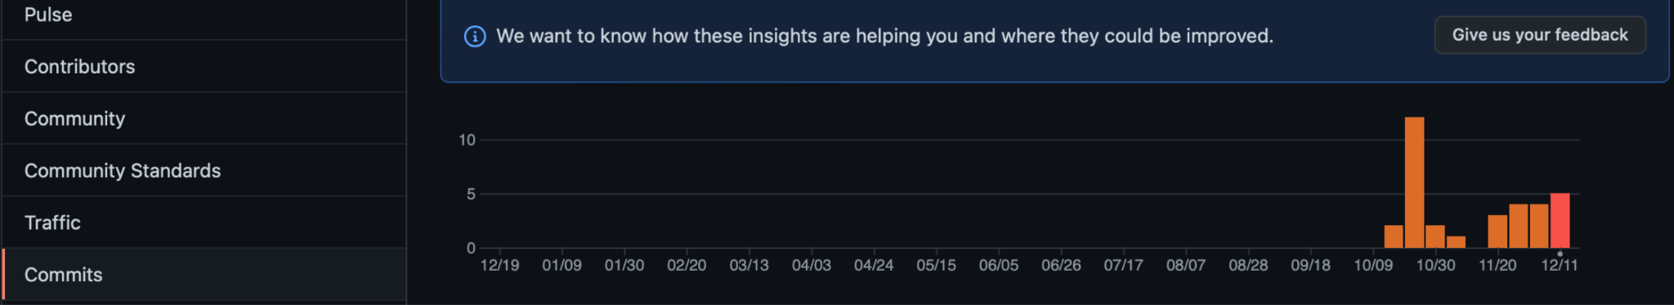
V- VERSIONING GIT
Lien repo: https://github.com/ritmosky/Naval-Battle

Slide 16
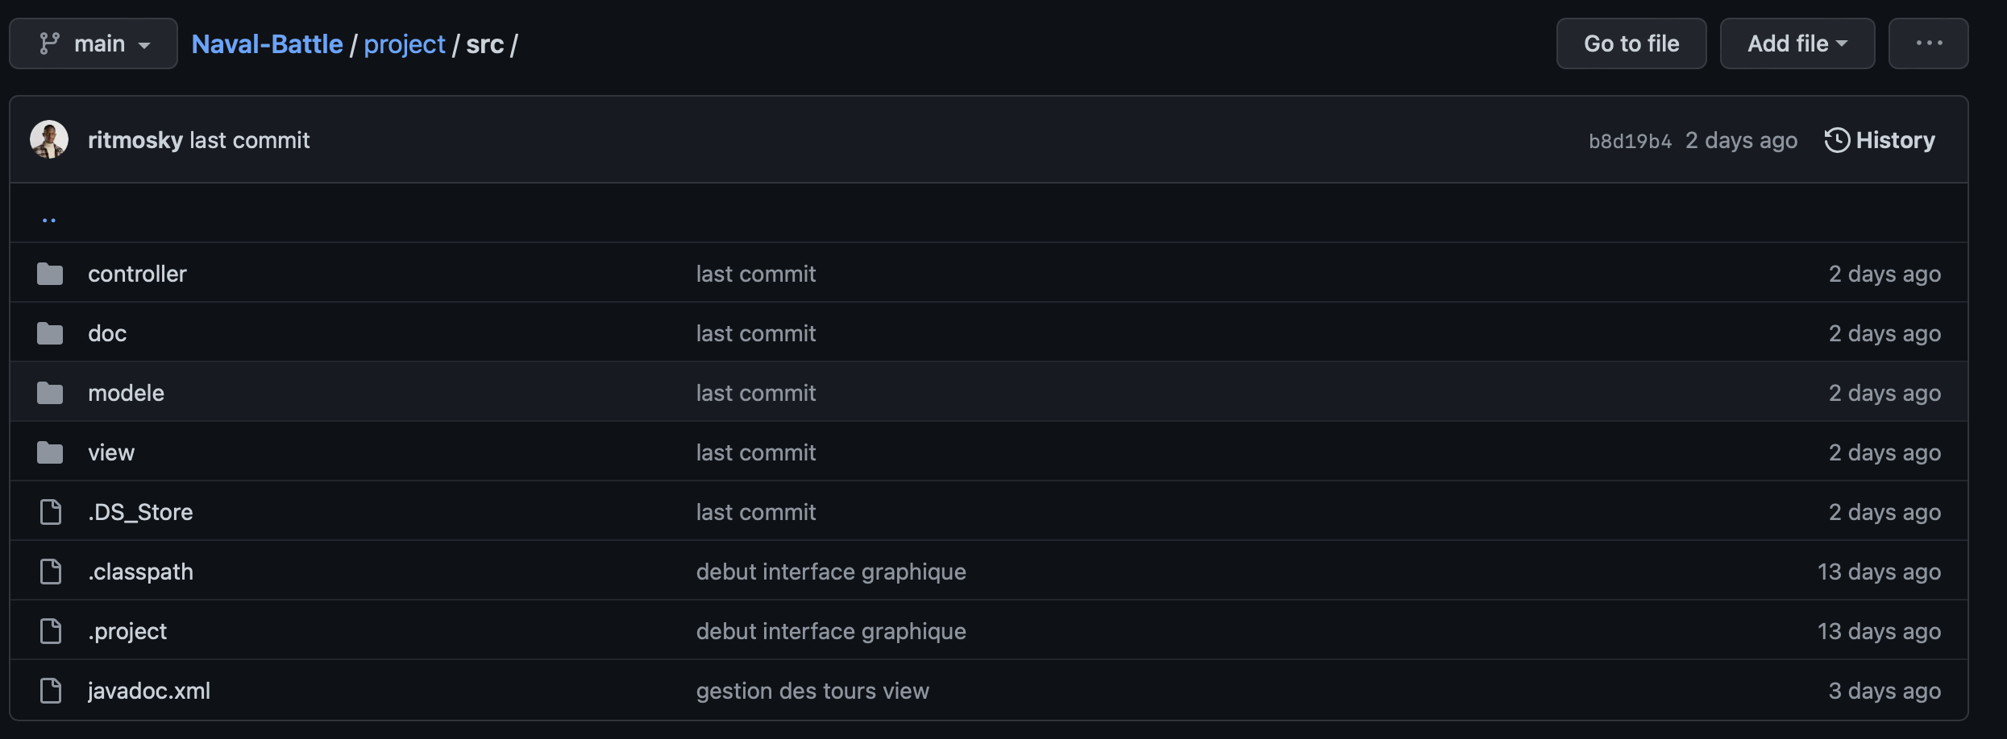
V- VERSIONING GIT
Lien repo: https://github.com/ritmosky/Naval-Battle

Slide 17
VI- BILAN INDIVIDUEL
 | Travail effectué | Compétences acquises | Points d'amélioration
Taoufiq | - Conception & architecture UML - Mise à jour continu du dépôt Git - Implémentation des différentes fonctionnalités du MVC - Implémentation des fonctionnalitées de déplacement, de tir, de sauvegarde, de chargement de partie - Contribution à l'établissement des différentes vues | - Maîtrise du design pattern MVC - Adaptation et travail collaboratif - Gestion de projet informatique & Versionning Git - Développement applicatif Java, Java Swing - Maîtrise des différents concepts POO et conception (héritage, polymorphisme, composition, agrégation) | - Rapidité de compréhension - Gestion de temps - Suivi et avancement régulier
Timothée | - Test du programme pour trouver les bugs - Participation à la Conception & architecture UML - Aide à la création de l'interface graphique - Modification de certaines méthode pour plus de rapidité - Implémentation des classes ViewAide, ViewAccueil et Destroyer | - Compréhension du design pattern MVC - Travail collaboratif - Gestion de projet informatique - Versionning Git - Notion interface graphique | - Élaboration et suivi de planning

Slide 18
VI- BILAN INDIVIDUEL
 | Travail effectué | Compétences acquises | Points d'amélioration
David | -Appui sur la création MVC -Réflexion sur l’expérience de jeu côté utilisateur -Implémentation des Grilles de jeu et des fonction de déplacement et de tir -Rédaction des plannings et suivi hebdomadaire des tâches -Tests longue durée pour détecter les bugs éventuels | -Skills et outils pour le suivi d’un projet -Compréhension du design pattern MVC. -1ère expérience en conception d’une interface graphique -Capacité de compréhension du besoin utilisateur | -Mieux cerner les attente de l’énoncé et donc mieux structurer son code -Autonomie et efforts face à l'échec -Gestion du temps et de l’implication dans un projet
Junior | - Participation à la Conception & architecture UML - Implémentation des différentes fonctionnalités du MVC -Tests -Rendu | - Notions sur le design pattern MVC - Gestion de projet informatique - Familiarisation avec l'environnement Git - Développement JAVA - Notions Swing | - Temps d’appropriation d’un sujet - Élaboration et suivi de planning

Slide 19
VI- COLLECTIF
Informatique | Organisationnelle/Social
Perfectionnement JAVA | Versionning GIT pratique et importance
Compréhension des notions et concepts de POO | Adaptation
Héritage | Organisation
Polymorphisme | Collaboration
Classe abstraite | Entraide
Visibilité et principe d'encapsulation

Slide 20
VII- SOURCES
https://baptiste-wicht.developpez.com/tutoriels/java/swing/debutant/ -> conception de l’interface graphique
https://www.eclipse.org/windowbuilder/ -> conception de l’interface graphique avec Window Builder (drag & drop)
https://www.codeurjava.com/2015/04/comment-utiliser-un-gridlayout.html -> représenter les navires sur les grilles
https://perso.telecom-paristech.fr/hudry/coursJava/interSwing/grilleSimple.html -> représenter les grilles des joueurs
https://stackoverflow.com/questions/27268166/how-to-add-frame-to-another-frame -> représenter les grilles des joueurs
https://stackoverflow.com/questions/27268166/how-to-add-frame-to-another-frame -> placer les widgets sur la fenêtre
https://docs.oracle.com/javase/8/docs/api/java/lang/Math.html -> placement aléatoire des navires
https://docs.oracle.com/javase/6/docs/api/java/lang/String.html -> représenter les grilles des joueurs

Slide 21
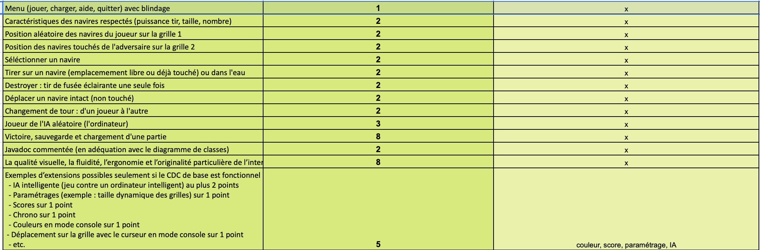
CONCLUSION / CDC

